Slide 1

v
第一章 绪 论

Slide 2
1-1 问题求解与程序设计
1程序设计的关键及一般过程
2数据结构在程序设计中的作用
3算法在程序设计中的作用

Slide 3
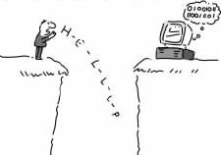
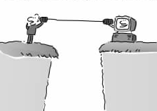
程序的作用
为什么要写程序？程序有什么用呢？
二进制的数字世界
程序
人要和计算机有效地交流，必须通过程序
Notes:
虽然，我们现在可以用人类的自然语言唤醒siri，小娜、小度，天猫精灵 等智能语音助手，看起来可以跟智能设备进行一些交流，但其实我们都知道，我们跟手机、音箱能够交流，背后是有常驻的语音识别、视频监控程序，跳转相应具体功能程序。所以我们大多数毕业生以后的工作，应该是软件工程师，程序员，写程序代码的农民工，也称为码农。
我们之前在学习C++语言时，也写过不少程序，但是，我们知道，这主要是学习用的，目的是为了巩固我们所学的知识，并没有很多实用的程序。

Slide 4
程序设计的关键
程序设计的关键是什么？
数据表示：从问题抽象出数据模型，从机外表示转换为机内表示
现实世界
模型化
语言层
机器层
抽象
表示
翻译
内存
0、1编码
操作对象
数据模型
常量、变量
数据类型
数据处理：设计算法（问题求解方案），再将算法转换为程序设计语言对应的程序
现实世界
形式化
语言层
机器层
抽象
表示
翻译
操作
算法
程序
机器指令
Notes:
实际上，真正解决实际问题的程序，它的需求和功能都复杂得多，它设计到很多环节（软件工程）。。
但总体来说：包含两大步骤：
数据表示
数据处理
特定问题求解步骤的描述，是指令的有限序列。
问题求解方案的描述，是具体的、机械的步骤。

Slide 5
例：最小代价铺设通讯线路
要在某城市新区的各小区之间铺设通讯线路,要求连通每个小区，并使得总投资最少。假设该新区共有n个小区，要连通n个小区，请设计一个方案。
至少需要铺设多少条线路？
n-1
如4个小区，必须要有3条线路才能连通它们
到底选哪几条线路呢？
Notes:
仍然是一个很简单功能很单一的问题

Slide 6
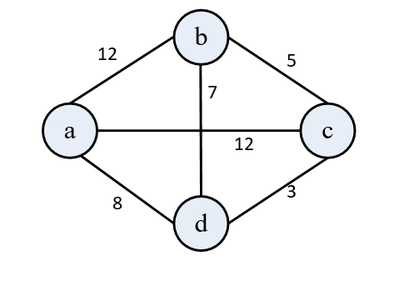
a、b、c、d四个小区，测算出每两个小区之间铺设通讯线路的造价，并用一个带权图来表示；
图的顶点表示小区，顶点之间的边及权值表示对应小区间架设通讯线路时所需的代价，如连通a、b小区的代价是12万；
这个最小代价连通的问题对应于图的最小生成树的求解问题；
整个问题归结为图的存储表示和最小生成树求解的问题。
Notes:
数据表示
数据处理

Slide 7
程序设计的关键
选择合理吗？能否优化？
方案好坏评价？
数据结构课程在这个过程中的作用？
现实世界
模型化
数据结构层
计算机
抽象
表示
各个小区
带权图
邻接矩阵/邻接表
应用层
机器层
编程
翻译
数据结构课程研究内容
源程序
机器指令
人
现实世界
形式化
算法层
最小代价连通
抽象
最小生成树求解
表示
最小生成树算法实现
从具体问题抽象出问题本质，从内在本质到物理实现，从与计算机无关到与计算机有关，从而解决问题。
Notes:
特定问题求解步骤的描述，是指令的有限序列。
问题求解方案的描述，是具体的、机械的步骤。

Slide 8
程序设计的一般过程
数据结构研究内容
外部对象（小区）
逻辑结构
（带权图）
存储结构（邻接矩阵或邻接表）
数据抽象
问题抽象
数据表示
算法抽象
基本操作（求解最小生成树）
算法实现/
算法分析
实现功能（最小代价连通各小区）
编程
调试
抽象数据类型
应用程序
与计算机无关
Notes:
问题分析，外部操作对象？基本操作？
逻辑结构，基本操作
存储结构，算法实现和分析（Prim和Kruskal）
To an application of real size, first we analyze what the problem is, find out what is the objects the question deal with and how to operate the objects.（外部对象是什么，如何操作这些外部对象）
Second ,we build the logic model of the application, this is about the relation between the objects, and find out what are the basic operations for every objects.（逻辑结构，数据元素之间的关系，基本操作）
Third, it comes the stage of implementing, we must decide the details of how the data structures will be represented in computer memory and implement the base operation algorithms under the corresponding storage structure.
So there are three important tasks we will study in our following classes.（数据结构的存储结构，基本操作的实现）
从抽象到具体，从内在本质到物理存储，从与计算机无关到与计算机有关

Slide 9
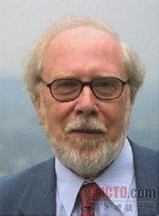
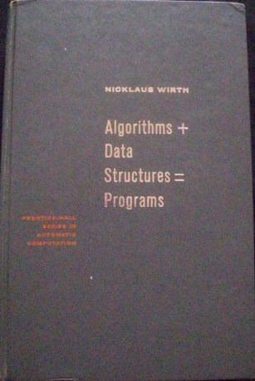
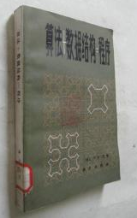
编写好程序
怎么才能设计出好的程序呢？
计算机领域人尽皆知的名言
算法 + 数据结构 = 程序
Algorithm + Data Structures = Programs
Notes:
从以上分析，我们可以得到这个结论：
算法 + 数据结构 = 程序
瑞士科学家尼古拉斯·沃斯
数据结构的好坏能基本决定算法性能

Slide 10
数据结构的作用
如果能将问题抽象出一个合适的数据模型，则问题可能会变得豁然开朗
5
4
3
6
7
2
1
8
0
Smith先生
【握手问题】Smith先生和太太邀请四对夫妻来参加晚宴。每个人来的时候，房间里的一些人都要和其他人握手。当然，每个人都不会和自己的配偶握手，也不会跟同一个人握手两次。
之后，Smith先生问每个人和别人握了几次手，他们的答案都不一样。
问：Smith太太和别人握了几次手？
Notes:
除smith先生外，共9人，每个人握手次数不一样，则分别握手次数为0-8

Slide 11
数据结构的作用
基于不同数据模型的算法，其运行效率可能会有很大差别
姓 名 王靓 赵刚 韩春英 李启勇 ……
电 话 13833278900 13331888999 15501302226 18866672233 ……
手机电话号码
同学
同事
亲属
朋友
王靓 ……
13833278900 ……
赵刚 ……
13331888999 ……
韩春英 ……
15501302226 ……
李启勇 ……
18866672233 ……
【电话号码查询问题】假设某手机中存储了若干电话号码，如何在手机中查找某人的电话号码？

Slide 12
3算法的作用
有许多应用会调用这个问题的算法，因此，要求有较高的时间性能和空间性能
解法 1：
先将数组中的前 i 个元素存放在一个临时数组中，再将余下的 n – i 个元素左移 i 个位置，最后将前 i 个元素从临时数组复制回原数组中后面的 i 个位置。
总共需要移动 i + (n – i) + i = i + n 次数组元素，但使用了 i 个额外的存储单元
【数组循环左移问题】将一个具有 n 个元素的数组向左循环移动 i 个位置

Slide 13
算法的作用
解法 2：
先设计一个函数将数组向左循环移动 1 个位置，然后再调用该算法 i 次。
这个算法只使用了 1 个额外的存储单元，但总共需要移动 i × n 次数组元素
【数组循环左移问题】将一个具有 n 个元素的数组向左循环移动 i 个位置

Slide 14
算法的作用
解法 3：
将这个问题看作是把数组AB转换成数组BA（A代表数组的前 i 个元素，B代表数组中余下的 n – i 个元素），先将A置逆得到A⁻¹B，再将B置逆得到A⁻¹B⁻¹，最后将整个A⁻¹B⁻¹置逆得到(A⁻¹B⁻¹⁾⁻¹ = BA
a b c d e f g
总共交换
次数组元素，只使用了 1 个用来交换的临时单元
c b a
g f e d
d e f g a b c
【数组循环左移问题】将一个具有 n 个元素的数组向左循环移动 i 个位置

Slide 15
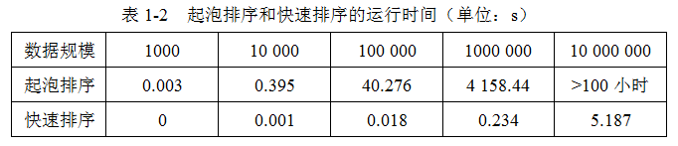
算法的作用
相同问题的不同算法，其运行效率可能会有很大差别
【算法】起泡排序和快速排序在不同数据规模的运行时间如下表所示，随着数据规模的增长，起泡排序和快速排序运行时间的差别越来越大
【排序问题】对整型数组 r[n] 进行非降序排列

Slide 16
4课程内容体系
基本概念
基本数据结构
计算机中的常见操作
数据结构、抽象数据类型的基本概念
算法基本概念
算法分析基础
时间复杂度和空间复杂度
线性表
栈
队列
串
数组
二叉树
树
图
查找
排序
主要讨论非数值问题的数据组织和处理。
数据结构
算法设计思想
能力提升
逻辑结构
存储结构
操作实现
应用
贪心
递归
动态规划
抽象建模能力
算法设计能力
比较分析能力
运用实操能力
持续优化能力

Slide 17
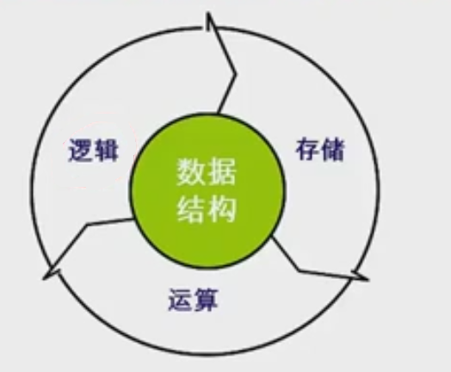
数据结构课程的内容体系
方面 步骤 | 数据表示 | 数据处理
抽象 | 逻辑结构 | 基本运算
实现 | 存储结构 | 算法
评价 | 不同数据结构的比较、选择和算法性能分析
应用 | 经典数据结构的应用、计算机中常见操作
Asymptotic Time Complexity（时间复杂度）
Asymptotic Space Complexity（空间复杂度）

Slide 18

单选题
5分
1. 人和计算机有效交流的途径是（ ）。
A
程序
B
语言
C
语句
D
算法
提交

Slide 19
单选题
5分
2. 程序设计的关键是（ ）。
A
数据结构和算法
B
数据表示和数据处理
C
A和B都对
提交

Slide 20
1-2 数据结构的基本概念

Slide 21
讲什么？
数据与数据元素
数据结构的定义
数据的逻辑结构
数据的存储结构
抽象数据类型

Slide 22
理解数据
所有能输入到计算机中并能被程序识别和处理的符号的总称。
数据(data)：
分类？
数值数据：整数、实数等
数据
非数值数据：图形、图象、声音、文字等
学号
姓名
性别
出生日期
籍贯
15041001
王 军
男
19970102
吉林省图们市
15041002
李 明
男
19980328
吉林省吉林市
15041003
汤晓影
女
19971116
吉林省长春市
…
…
…
…
…
数据是程序的处理对象，计算机 = 数据处理机
数据是计算机程序加工处理的原料

Slide 23
理解数据元素
数据元素(data element) ：数据的基本单位，在程序中作为一个整体进行考虑和处理
数据项(data item) ：构成数据元素的最小单位
数据项
学号
姓名
性别
出生日期
籍贯
15041001
王 军
男
19970102
吉林省图们市
数据元素
15041002
李 明
男
19980328
吉林省吉林市
15041003
汤晓影
女
19971116
吉林省长春市
…
…
…
…
…
通常情况下，同种类型的数据元素具有相同个数和类型的数据项
数据元素是能独立、完整地描述现实世界的一个个体。

Slide 24
数据对象 (Data Object)
数据对象是性质相同的数据元素的集合，是数据的一个子集。
例如，整数的数据对象是集合{0, ±1, ±2, …}，英文字母的数据对象是集合{'a', 'A', 'b', 'B', …}。
在具体应用中，一个数据对象中的元素通常相互之间存在某种关系。

Slide 25
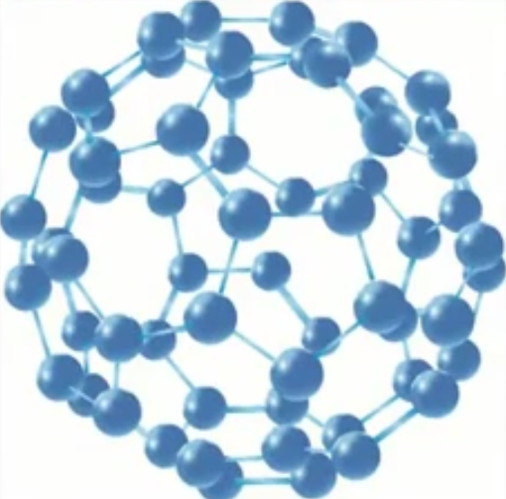
数据结构：
相互之间存在一定关系的数据元素的集合
Data Structure: Collection of Relational Data Elements
（数据结构：有关系的数据元素的集合）
数据结构
数据
结构
数据元素
关系
Notes:
A set of data elements, the elements have some relations.
For example, there are 9 students in a research group, except a head of the group, the others are divided into four groups, every group have a leader, we can described the data structure as a sketch map like this
Another example, a queue of waiting line, every one in the queue has his own location, the relation between them are front and rear.
From this example, we can conclude the relations between the data elements are intrinsic, they are not depending on how we stored them in the computer and if it is stored or not.

Slide 26








数据的层次
最外面的大圆圈表示数据这个大集合；
标识为A和B的两个圆圈分别表示2个数据对象集合；
除此之外的各圆圈表示各种不同大小的数据元素；
数据对象A、B中分别包含若干相同类型的数据元素；
B数据对象中的数据元素之间存在关系，即形成了一种数据结构。
A
B

Slide 27
数据结构（Data Structure）
数据结构的概念由C.A.R.Hoare和N.Wirth在1966年提出。
Algorithms + Data Structures = Programs ---N.Wirth1976年提出。
精心选择的数据结构可以带来更高的运行效率。
实现大型的复杂程序，必须对程序所处理的数据结构进行深入研究。

Slide 28
数据结构（Data Structure）
数据结构是带关系的数据元素的集合。
按是否存储，数据结构分成2个层面：
逻辑结构
存储结构
Notes:
根据视点不同，数据结构分为逻辑结构和存储结构两个层面。

Slide 29
理解逻辑结构
数据的逻辑结构(logical structure) ：数据元素之间逻辑关系的整体
关联方式或邻接关系
取决于实际问题

Slide 30
理解数据元素
数据结构
数据元素是讨论数据结构时的着眼点
学籍管理问题，数据元素是什么？
数据元素
关系
学号
姓名
性别
出生日期
籍贯
15041001
王 军
男
19970102
吉林省图们市
15041002
李 明
男
19980328
吉林省吉林市
抽象
15041003
汤晓影
女
19971116
吉林省长春市
…
…
…
…
…

Slide 31
理解数据元素
数据结构
数据元素是讨论数据结构时的着眼点
七巧板涂色问题，数据元素是什么？
数据元素
关系
区域
B
A
B
C
A
D
抽象
C
F
G
E
F
G
E
D

Slide 32
单选题
5分
1. 讨论数据结构时的着眼点是（ ）。
A
数据
B
数据元素
C
数据对象
D
数据项
提交

Slide 33
单选题
5分
2. 编译程序处理的数据是（ ）。
A
语言
B
语句
C
语法
D
源程序
提交

Slide 34
逻辑结构（Logical Structure）
逻辑结构是指数据元素之间的内在关系（The intrinsic relations between data elements）。
根据数据元素之间关系的不同特性，数据结构被抽象为四类逻辑结构：
线性结构（linear structure）
树形结构（tree）
图状结构 （graph）
集合结构（set）

Slide 35
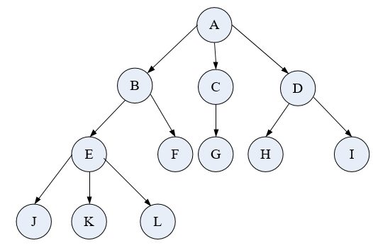
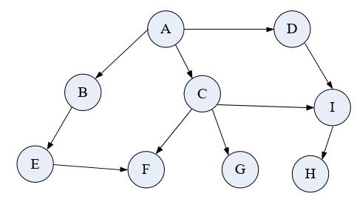
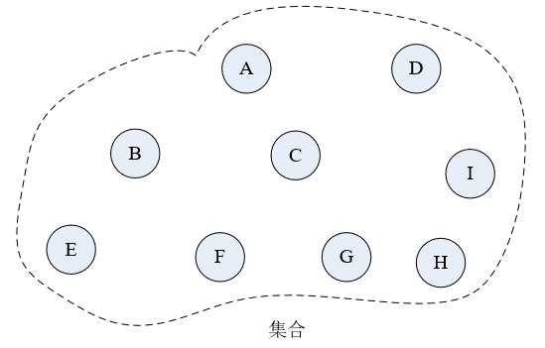
逻辑结构（Logical Structure）
线性结构(一对一)
树形结构(一对多)
图状结构(多对多)
集合(松散)
逻辑结构示意图
Notes:
圆圈代表数据元素
带箭头的边表示关系
箭头后面通常会省去

Slide 36
逻辑结构（Logical Structure）
独立于计算机，与是否存储在计算机中无关；
是从具体问题中抽象出来的数学模型；
Logical_Structure=(D, R)
其中：D是数据元素的有限集合，R是D上关系的有限集合。
Notes:
如对家族族谱进行处理时，家族各成员之间的关系就是一对多的树形的结构

Slide 37
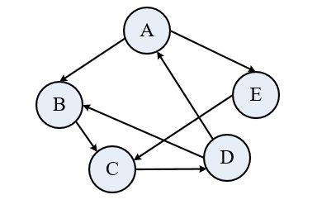
逻辑结构（Logical Structure）
【例】设有数据结构G=(D,R)，其中：
D={A, B, C, D, E}
R={<A,B>, <A,E>, <B,C>, <C,D>, <D,B>, <D,A>, <E,C> }
画出逻辑结构示意图。

Slide 38
逻辑结构举例
一袋玻璃球
集合
航空线路图
图
工程施工流程图
图
计算机运行进程表
线性表
文件目录结构
树
参考文献列表
线性表

Slide 39
存储结构（ Storage structure ）
存储结构是指数据结构在计算机的内存中的存储表示方法（映像方法），存储内容包括：
数据元素本身；
数据元素之间的关系；

Slide 40
存储结构（ Storage structure ）
数据元素映象方法
根据数据元素的性质选取对应的类型进行存储，最终对应于若干个字节的二进制位串。
如C++语言中的一个整数，存储了该值的32位二进制补码。
Notes:
具体的表示，包括字节数、字符集等，在不同环境不同语言中有所不同

Slide 41
存储结构（ Storage structure ）
元素之间关系的映象方法
1．顺序存储结构
2．链式存储结构
3．索引存储结构
4．哈希存储结构
用于存储集合，便于快速查找

Slide 42
存储结构（ Storage structure ）
1. 顺序存储结构 Contiguous implementation
用一组连续的存储空间依次存储数据元素，元素间的逻辑关系由元素间的物理存储位置表示。
如：表示一对关系<x, y>的方法：
x y

Slide 43
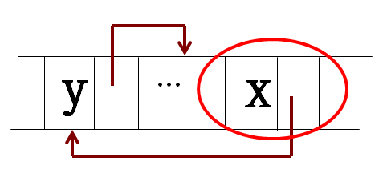
存储结构（ Storage structure ）
2. 链式存储结构Linked implementation
逻辑上相邻的元素，其物理位置不一定相邻；
元素之间的逻辑关系由附加的链域（指针域）来指示；
表示<x, y>的方法：
在存储x的同时附加存储一个地址，该地址为y的内存映像的位置，称为指向y的指针。
x
y

Slide 44
存储结构（ Storage structure ）
2. 链式存储结构Linked implementation
元素在内存中的映像包含：元素值和指针域，这两个部分的整体，称为结点；
每个结点的存储空间是单独分配的，因此存储这些结点的内存空间不一定是连续的；
通过指针域将每一个结点连接起来，形成链式存储结构。
链式存储结构存储线性表
Notes:
5个元素构成的线性表的一种链式存储结构。

Slide 45
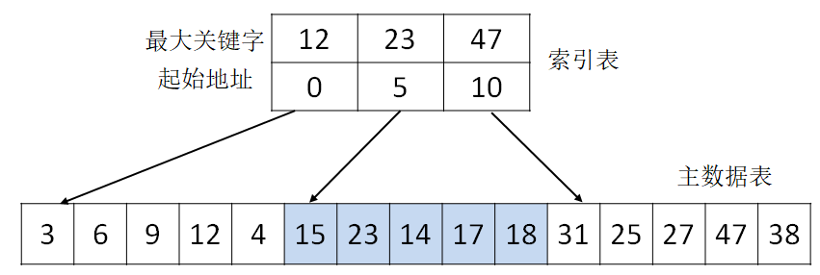
存储结构（ Storage structure ）
3. 索引存储结构
主数据表用顺序表存储元素信息的同时，再建立附加的索引表。
该方法主要用于快速查找数据元素。
块间有序
块内可以无序

Slide 46
存储结构（ Storage structure ）
4 . 哈希存储结构
也称哈希表，散列表，通常是一个稀疏顺序表，用于存储集合，元素的存储位置由关键字值决定。
该方法主要用于快速查找数据元素。
高级语言中的字典和集合，底层常采用哈希存储结构实现。

Slide 47
存储结构（ Storage structure ）
顺序存储结构和链式存储结构是两种最基本、最常用的存储结构。在实际应用中常将两者进行组合运用。
同一种逻辑结构可采用不同的存储方案，得到不同的存储结构。
表示某种逻辑结构时选择何种存储结构，应视不同的应用场合确定。通常从存储结构的空间性能、常用基本操作的时间性能以及算法的简便性等角度进行考虑。

Slide 48
单选题
5分
3. 逻辑结构与数据元素本身的内容和形式无关。
A
正确
B
错误
提交

Slide 49
单选题
5分
4. 存储结构与程序设计语言无关。
A
正确
B
错误
提交

Slide 50
单选题
5分
5. 按照视点的不同，数据结构分为逻辑结构和存储结构，其中的视点指的是（ ）。
A
内存
B
外存
C
文件
D
问题
提交

Slide 51
单选题
5分
6.顺序存储结构中数据元素之间的逻辑关系是由（ ）表示的。
A
存储位置
B
指针
C
线性结构
D
非线性结构
提交

Slide 52
单选题
5分
7. 基于某种逻辑结构之上的基本操作，其实现是唯一的。
A
正确
B
错误
提交

Slide 53
单选题
5分
8.井字棋游戏中操作对象的逻辑结构是：
A
线性表
B
树
C
图
D
集合
提交

Slide 54
数据类型
什么是数据类型呢？
int a, b;
a = 10000000000000; a = a % b;
float x, y; x = 1234567.123; x = x % y;
数据类型：一组值的集合以及定义于这个值集上的一组操作

Slide 55
数据类型（Data Type）
高级语言中的概念。
用于区分不同性质的数据并对它们做不同操作。
某种特定语言中，确定了对象的数据类型，也就确定了该对象的取值范围、存储方法和可进行的操作。
例如C++语言中的int数据类型用于存储-2³¹~2³¹-1所有整数，采用32位二进制补码进行存储，可进行的操作有加、减、乘、除、求余等。

Slide 56
抽象数据类型
抽象数据类型（Abstract Data Type，简称ADT ）：一个数据模型以及定义在该模型上的一组操作 。
抽象数据类型只考虑数据结构的逻辑结构和基本操作。
抽象数据类型不考虑每个数据元素的性质，不涉及存储结构。
学号
姓名
性别
出生日期
籍贯
插入删改查找等操作
15041001
王 军
男
19970102
吉林省图们市
15041002
李 明
男
19980328
吉林省吉林市
15041003
汤晓影
女
19971116
吉林省长春市
…
…
…
…
…
Notes:
一个学生记录线性表，跟一个整数构成的线性表，是属于同一种类ADT的。

Slide 57
定义抽象数据类型
如何定义抽象数据类型呢？ 方法一：
ADT 抽象数据类型名
数据元素之间逻辑关系的定义
输入：执行此操作所需要的输入
功能：该操作将完成的功能
输出：执行该操作后产生的输出
……
……
endADT
DataModel
Operation
操作 1
操作接口（函数原型）
操作 2
操作 n

Slide 58
方法二：文字描述
抽象数据类型“容器”的定义
一个容器类型的对象可以容纳多个元素，并且具有以下操作：
返回容器中元素个数；
判断容器是否为空；
在容器中放入元素item；
在容器中删除元素item；
判断容器中是否包含元素item；
清空容器中的所有元素；
输出容器中的所有元素。

Slide 59
实现抽象数据类型
如何实现抽象数据类型？
抽象层
● 逻辑结构
● 操作集合
设计层
● 数据表示（存储结构）
● 算法
实现层（C++、Java、Python…）
● 成员变量
● 成员函数
类
（a）定义——ADT定义
（b）设计——数据结构设计
（c）实现——程序语言实现
在C++中，可以用抽象类来定义ADT，然后再设计普通类来实现抽象类完成对它的表示和操作。

Slide 60
逻辑结构与存储结构的关系
数据结构的2个层面，从抽象到具体
逻辑结构与计算机无关，是数据元素之间的固有关系
存储结构与计算机相关，是数据元素及其关系在计算机中的存储
同一种逻辑结构可以有多种存储结构

